Slide 1
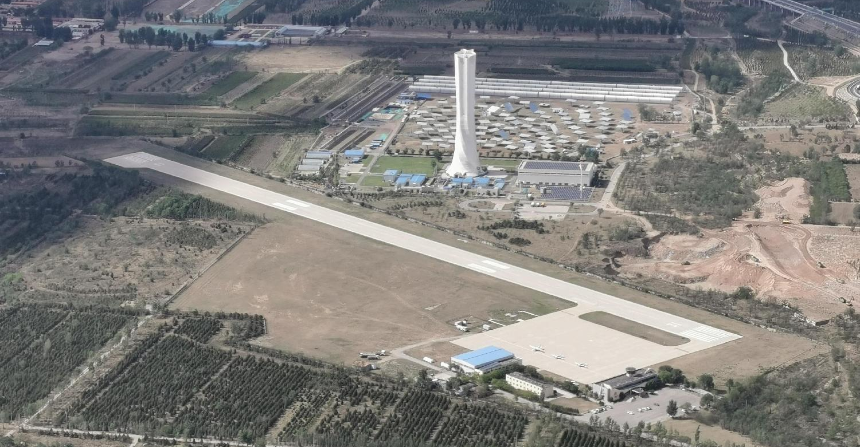
北京八达岭机场试驾场地
北京八达岭机场试驾场地，位于北京市延庆区，停机坪长140m 宽130m 停机坪面积15000㎡；跑道长800m 宽30m 跑道面积24000㎡，可举办各类试乘试驾，安驾培训，车辆性能测试，新车发布会等大型活动。

Slide 2
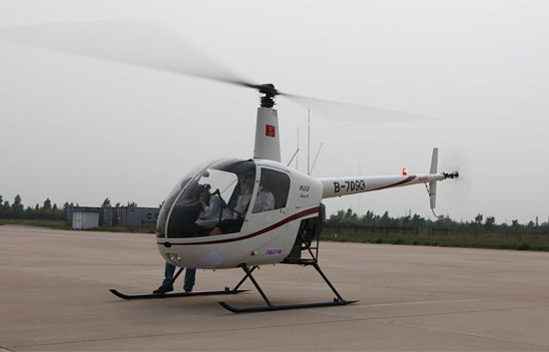
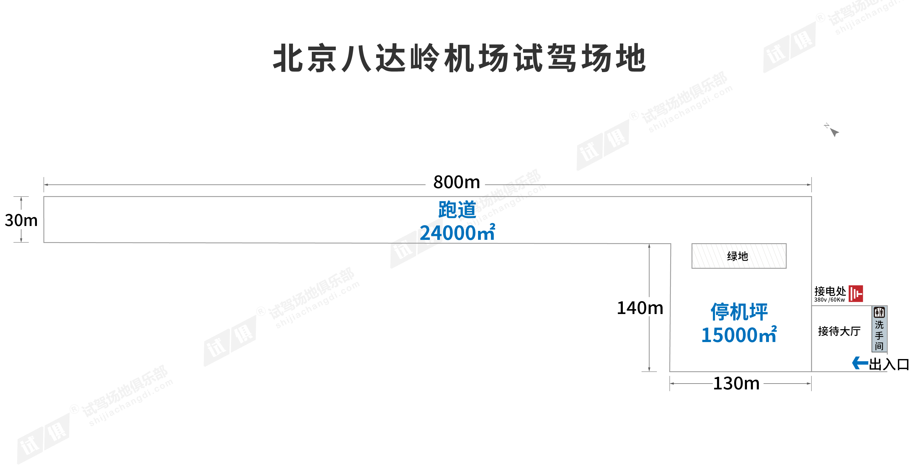
场地费用：8万/天
场地面积：停机坪长140m 宽130m 停机坪面积15000㎡ 跑道长800m 宽30m 跑道面积24000㎡ 水泥硬化 全封闭
供电供水：380v/60kw 方便接水
配套设施：停车位 固定洗手间 接待大厅

Slide 3

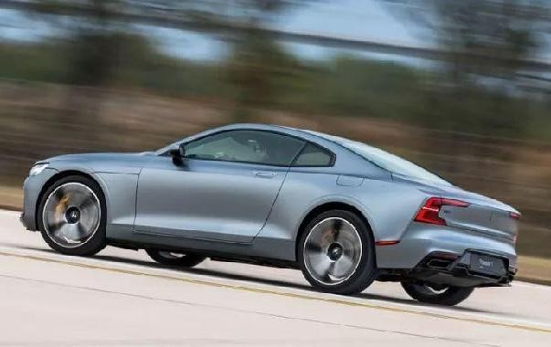
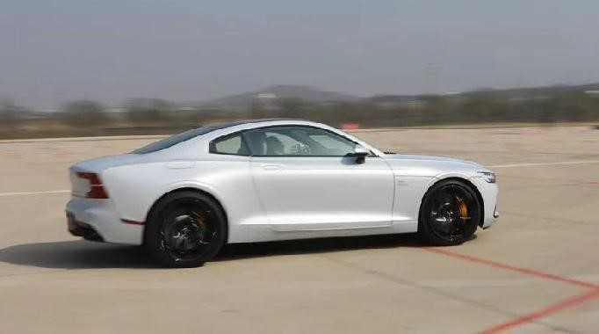
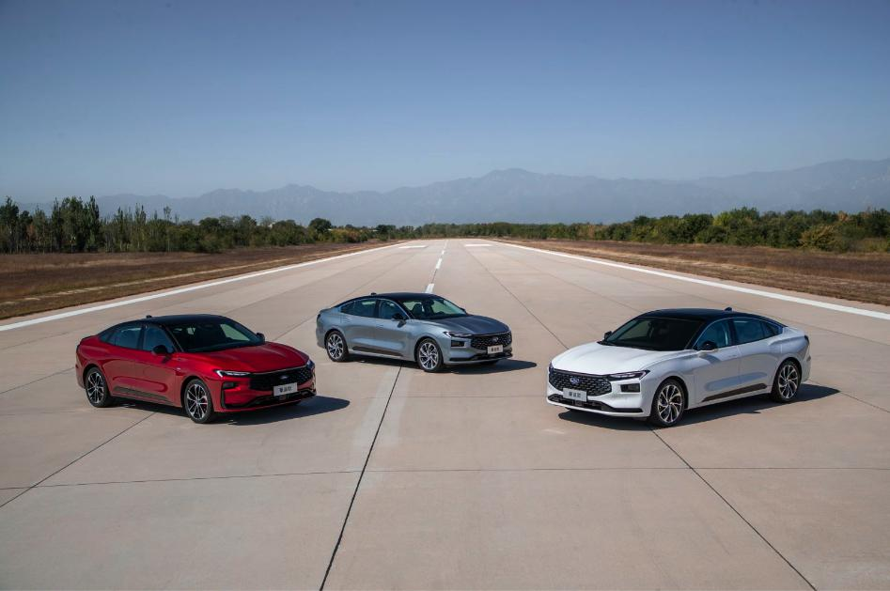
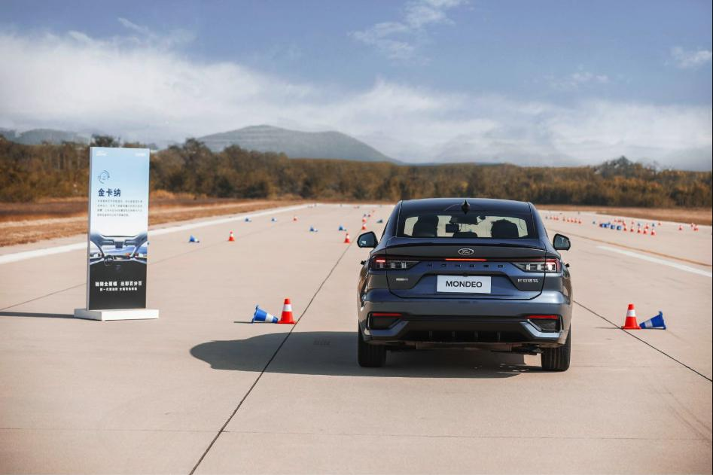
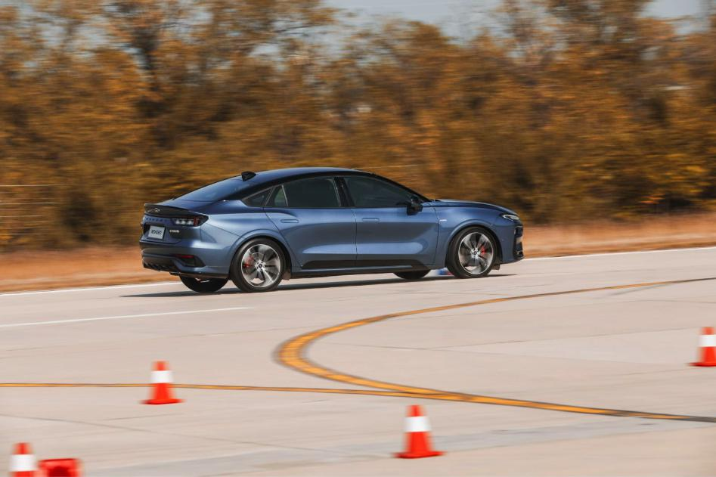
极星 Polestar 1 试驾活动
极星 Polestar 1 试驾活动
极星 Polestar 1 试驾活动
福特轿车旗舰—全新蒙迪欧
试驾活动
福特轿车旗舰—全新蒙迪欧
试驾活动
福特轿车旗舰—全新蒙迪欧
试驾活动

